Slide 1
Scala EDIN neonato

Slide 2
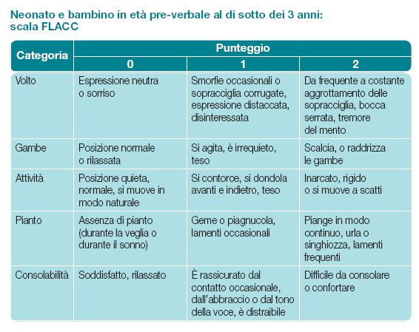
Scala FLACC 0-3 anni
Scala 0-10: 1-3 dolore lieve 4-6 dolore moderato 7-10 dolore severo

Slide 3
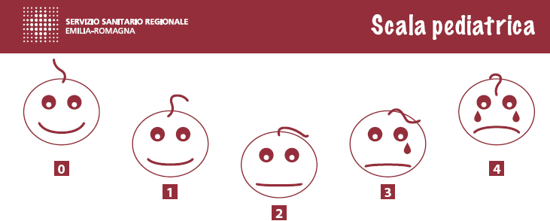
Faccine Wong-Baker: > 3 anni

Slide 4

Scala di valutazione Numerica > 8 anni
Scala 0-10: 1-3 dolore lieve 4-6 dolore moderato 7-10 dolore severo

